Slide 1

Master Génie Logiciel (GL)
Réseaux avancés
Introduction à la couche transport
UDP : User Datagram Protocol
Badr Benmammar
badr.benmammar@gmail.com

Slide 2
Plan
Classification des applications
  Pourquoi TCP et UDP dans la couche transport ?
Fonctionnalités de base de la couche transport
  Assignations des ports
  Multiplexage
  Démultiplexage
UDP : User Datagram Protocol
  Principe général
  Entête
  Mode Datagramme

Slide 3
Classification des applications :
pourquoi TCP et UDP ?

Slide 4
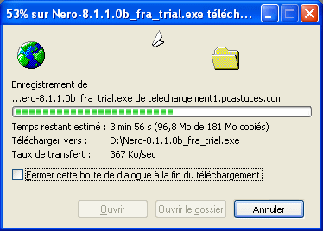
Classification des applications : pourquoi TCP et UDP ?
Application | Pertes | Bande passante | Délai
Transfert de fichiers | Ne tolère pas | Souple | N’est pas sensible
E-mail | Ne tolère pas | Souple | N’est pas sensible
Documents Web | Ne tolère pas | Souple | N’est pas sensible
Ex. Télécharger un .exe (181 Mo) pour installer une application
Le mail : contenu intégral

Slide 5
Classification des applications : pourquoi TCP et UDP ?
Application | Pertes | Bande passante | Délai
Transfert de fichiers | Ne tolère pas | Souple | N’est pas sensible
E-mail | Ne tolère pas | Souple | N’est pas sensible
Documents Web | Ne tolère pas | Souple | N’est pas sensible
Protocole | Numéro de port
FTP | 21
SMTP | 25
HTTP | 80
BGP | 179
RMI registry | 1099
Fiabilité : TCP

Slide 6
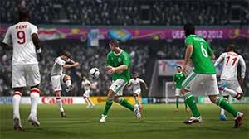
Classification des applications : pourquoi TCP et UDP ?
Application | Pertes | Bande passante | Délai
Transfert de fichiers | Ne tolère pas | Souple | N’est pas sensible
E-mail | Ne tolère pas | Souple | N’est pas sensible
Documents Web | Ne tolère pas | Souple | N’est pas sensible
Audio/vidéo temps réel | Tolère | Audio : 1 Mb/s Vidéo : 5 Mb/s | 100aines ms
Streaming audio/vidéo préenregistré | Tolère | Audio : 1 Mb/s Vidéo : 5 Mb/s | Quelques secondes
Jeux interactifs | Tolère | 5 Mb/s – 15 Mb/s | 100aines ms
Ex. Perdre quelques pixels d’images
Interactivité entres les joueurs

Slide 7
Classification des applications : pourquoi TCP et UDP ?
Application | Pertes | Bande passante | Délai
Transfert de fichiers | Ne tolère pas | Souple | N’est pas sensible
E-mail | Ne tolère pas | Souple | N’est pas sensible
Documents Web | Ne tolère pas | Souple | N’est pas sensible
Audio/vidéo temps réel | Tolère | Audio : 5 kb/s - 1 Mb/s Vidéo : 10 kb/s - 5 Mb/s | 100aines ms
Streaming audio/vidéo préenregistré | Tolère | Audio : 5 kb/s - 1 Mb/s Vidéo : 10 kb/s - 5 Mb/s | Quelques secondes
Jeux interactifs | Tolère | Quelques kbps | 100aines ms
Protocole | Numéro de port
DNS | 53
DHCP | serveur 67 et client 68
RIP | 520
Rapidité : UDP

Slide 8
Fonctionnalités de base
de la couche transport

Slide 9
Assignations des ports
Il existe des milliers de ports (codés sur 16 bits : 65536 possibilités)
(IP Source, Port Source) → (IP Destination , Port Destination)
Socket émission
Socket réception
Types de ports
Les ports publiques
Les ports dynamiques
49152 → 65535
Les ports réservés (connus)
Les ports enregistrés (moins connus)
0 → 1023
1024 → 49151

Slide 10
Assignations des ports
Les ports réservés (connus)
0 → 1023
Processus système: ont la particularité d’être assignés par ICANN (Internet Corporation for Assigned Names and Numbers) afin d’aider à la configuration des réseaux.
  21 FTP, 25 SMTP, 80 HTTP, 179 BGP, … pour tcp.
    FTP : File Transfer Protocol.
    SMTP : Simple Mail Transfer Protocol.
    HTTP : Hypertext Transfer Protocol.
    BGP : Border Gateway Protocol.
  53 DNS, DHCP (serveur 67 ; client 68), 520 RIP…. pour udp.
    DNS : Domain Name System.
    DHCP : Dynamic Host Configuration Protocol.
    RIP : Routing Information Protocol.

Slide 11
Assignations des ports
Les ports enregistrés (moins connus)
1024 → 49151
Processus utilisateur : en particulier les protocoles d’entreprise/propriétaires.
  1099 RMI (Remote Method Invocation) registry pour tcp.

Slide 12
Assignations des ports
Les ports enregistrés (moins connus)
1024 → 49151
Processus utilisateur : en particulier les protocoles d’entreprise/propriétaires.
  1099 RMI (Remote Method Invocation) registry pour tcp.
Les ports dynamiques
49152 → 65535
Afin de ne pas gêner les services qui voudront plus tard utiliser des ports enregistrés propriétaires, le système d’exploitation essaiera généralement d’éviter d’utiliser les ports enregistrés.
  SE utilise le port 0 pour l’allocation de ports dynamiques.

Slide 13
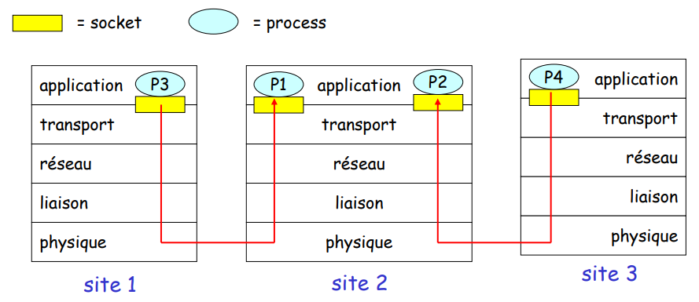
Multiplexage/Démultiplexage
socket
application
  Numéro de port → identifier une application
(IP1, port1)
(IP2, port21)
(IP2, port22)
(IP3, port3)
Machine 1
Machine 2
Machine 3
  Objectif : possibilité de faire tourner plusieurs applications en parallèle sur la même machine

Slide 14
Multiplexage/Démultiplexage
socket
application
(IP1, port1)
(IP2, port21)
(IP2, port22)
(IP3, port3)
Machine 1
Machine 2
Machine 3
Multiplexage en mode émetteur : assembler les données de plusieurs sockets.
Démultiplexage en mode récepteur : livrer les données reçues à la bonne socket.
  Numéro de port pour identifier les applications.

Slide 15
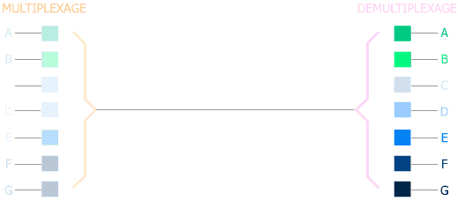
Multiplexage/Démultiplexage
Emetteur
Récepteur
Multiplexage: faire transiter sur une même ligne des données provenant d’applications diverses (mettre en série des informations arrivant en parallèle).
Démultiplexage : livrer les données reçues à la bonne application grâce aux ports destinations.

Slide 16
Fonctionnalités de base de la couche transport
Peu importe le protocole utilisé dans la couche transport (TCP ou UDP ) :
  Assignations des ports.
  Multiplexage.
  Démultiplexage.

Slide 17
UDP : User Datagram Protocol

Slide 18
UDP : principe général
Caractéristiques de UDP :
  Sans connexion : ce qui évite les problèmes liés à l’ouverture, au maintien et à la fermetures des connexions.
Créer un socket lié
à un port libre
Créer un socket lié
au port 1000
Client
Serveur
DatagramSocket socket =
new DatagramSocket ( );
DatagramSocket socket =
new DatagramSocket (1000);
UDP : Mode Datagramme
  send et receive de DatagramSocket
  (pas de accept ni de close comme dans TCP)

Slide 19
UDP : principe général
Caractéristiques de UDP :
  Ne séquences pas les données : la remise des données dans l’ordre d’envoi n’est pas garantie.
  Pas de tampons : les paquets sont livrés directement à l’application.
Emetteur
Récepteur
Donnée 1
Donnée 1
Donnée 2
Donnée 3
Donnée 3
Donnée 2

Slide 20
UDP : principe général
Caractéristiques de UDP :
  N’est pas fiable (moins robuste que TCP (Pas d’ACKs)) mais plus rapide et plus simple → tolère les pertes pour viser la rapidité.
    Efficace pour les applications de diffusion.
    Télévision sur IP (l’IPTV) (multicast streaming).
Emetteur
Récepteur
Donnée 1
Donnée 1
Donnée 2
Donnée 3
Donnée 3

Slide 21
Résumé : caractéristiques de UDP
Sans connexion.
Ne séquences pas les données.
Pas de tampons.
N’est pas fiable.

Slide 22
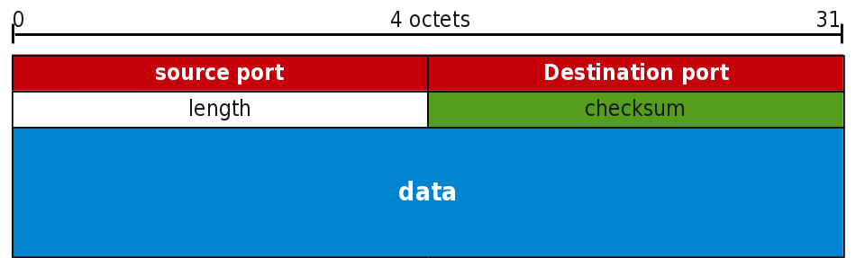
Entête UDP : 8 octets
UDP est un protocole minimum sans garantie de délivrance des messages (n’est pas fiable) et sans séquencement (ne garantie pas l’ordre) → l’en-tête est très simplifié et le nombre de champs est très réduit.
Le contrôle d’erreur dans UDP est utilisé juste pour rejeter le datagramme → checksum.
2 octets

Slide 23
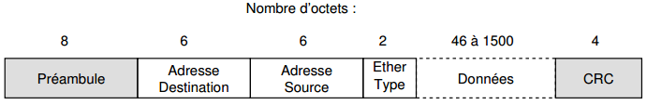
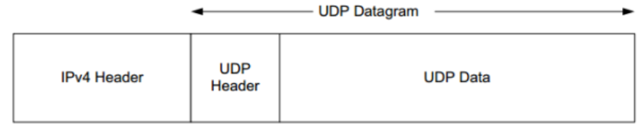
UDP : Mode Datagramme
Comment il fait UDP pour envoyer les datagrammes ?
Trame Ethernet
entête
Paquet IP
en queue
MTU : Maximum Transmission Unit = 1500 octets
20 octets
8 octets
<= 1472 octets
Paquet IP
Comment faire si UDP Data > 1472 octets ?

Slide 24
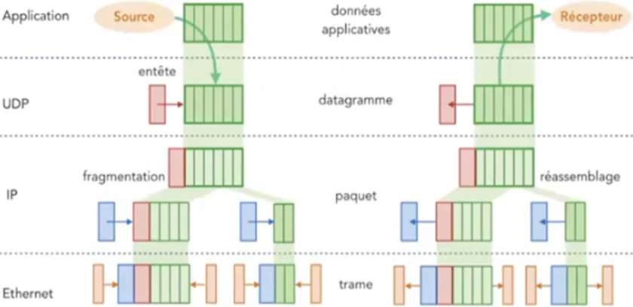
UDP : Mode Datagramme
1600 octets
1600 octets
Application
données applicatives
entête UDP
UDP
datagramme
1608 octets
1608 octets
fragmentation
1608 octets
20
1480
réassemblage
IP
entête IP
paquet
entête IP
20
128
1648 octs
Ethernet
trame
← MTU →
148 octets
1500 octets
Remarques : l’entête UDP est inséré une seule fois
pour constituer le datagramme UDP

